Slide 1

LIMPEZA E PREPARAÇÃO DE DADOS
Profa Dra mariana Zuliani Theodoro de lima

Slide 2
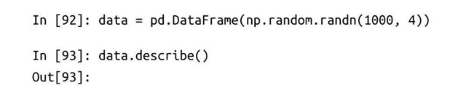
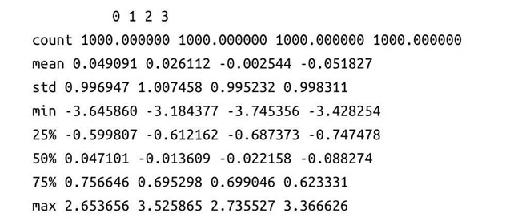
Detectando e filtrando valores discrepantes

Slide 3

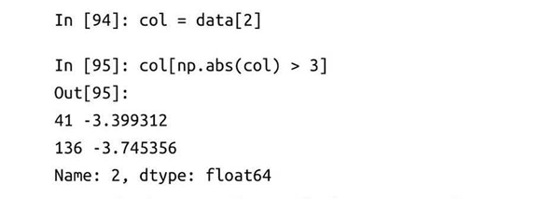
Detectando e filtrando valores discrepantes

Slide 4
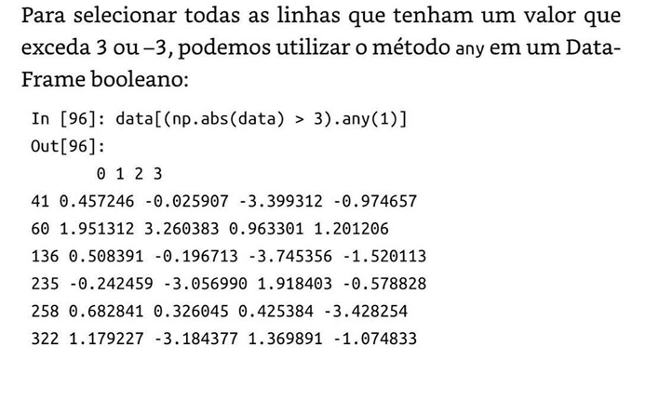
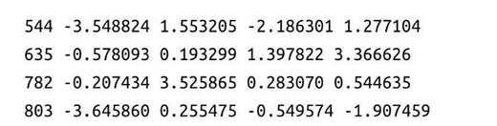
Detectando e filtrando valores discrepantes

Slide 5
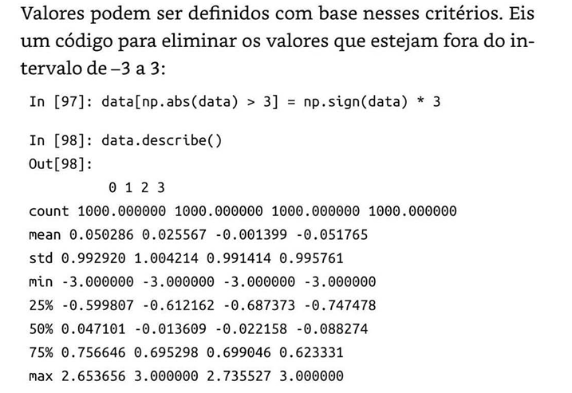
Detectando e filtrando valores discrepantes

Slide 6
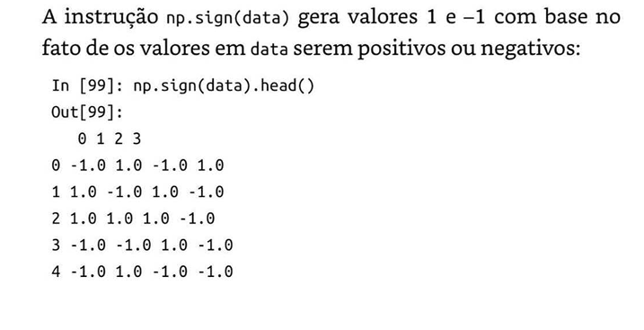
Detectando e filtrando valores discrepantes

Slide 7
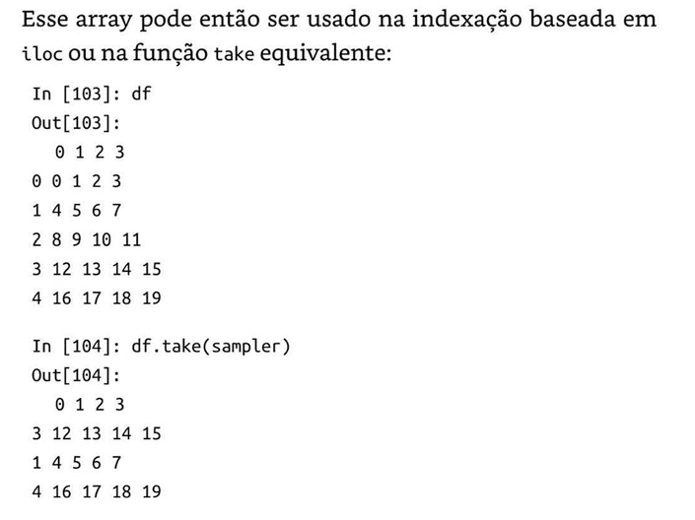
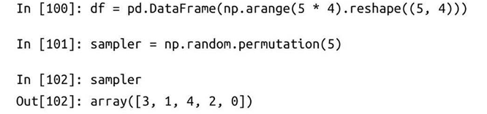

Permutação e amostragem aleatória
função numpy. random.permutation. Chamar permutation com o tamanho do eixo que você quer permutar gera um array de inteiros informando a nova ordem

Slide 8
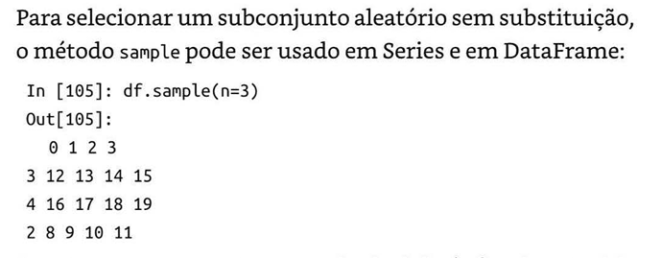
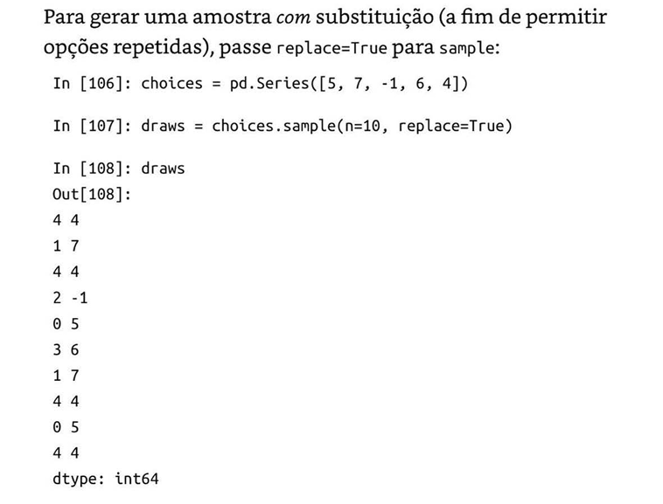
Permutação e amostragem aleatória

Slide 9
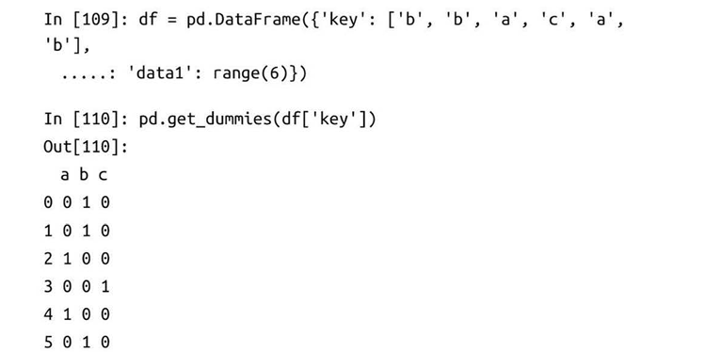
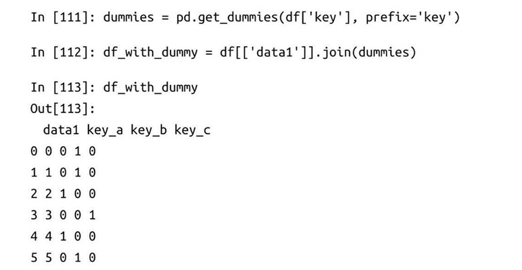
Calculando variáveis indicadoras/dummy
Adicionar prefixo
função get_dummies

Slide 10
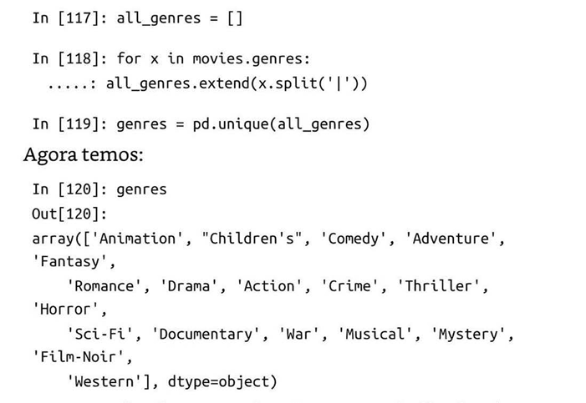
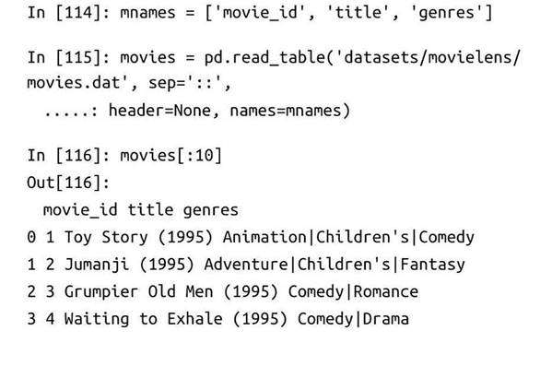
Calculando variáveis indicadoras/dummy
DataFrame pertencer a várias categorias

Slide 11
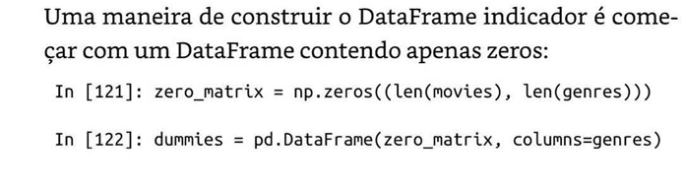
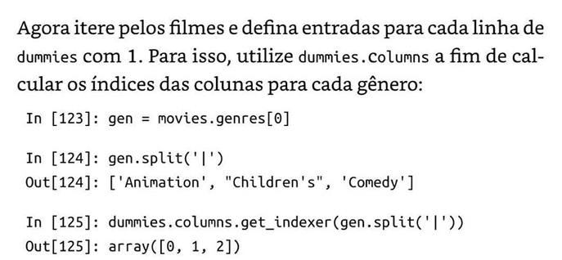
Calculando variáveis indicadoras/dummy

Slide 12
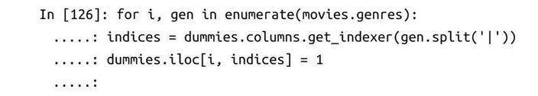
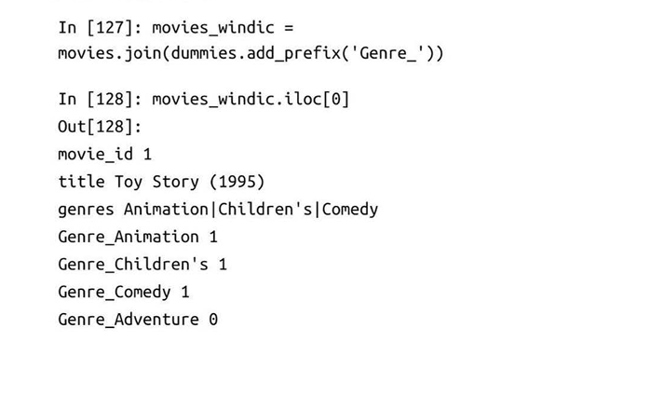
Calculando variáveis indicadoras/dummy
Para dados bem maiores, esse método de construir variáveis indicadoras com vários membros não é particularmente ágil.

Slide 13
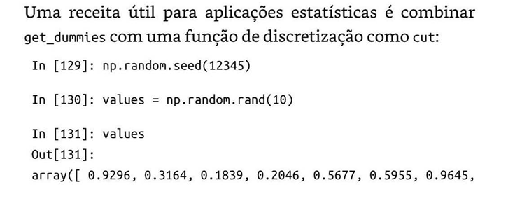
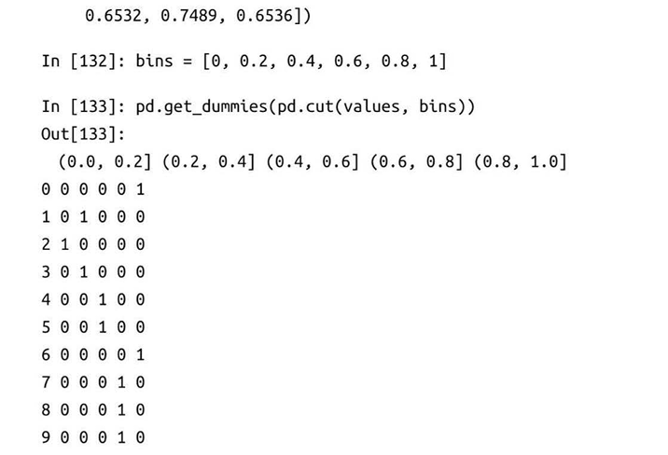
Calculando variáveis indicadoras/dummy

Slide 14
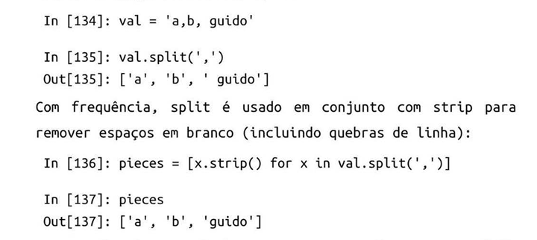
Manipulação de strings
string separada por vírgulas pode ser dividida em partes usando split

Slide 15
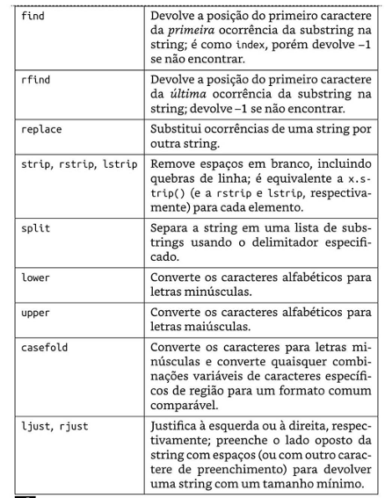
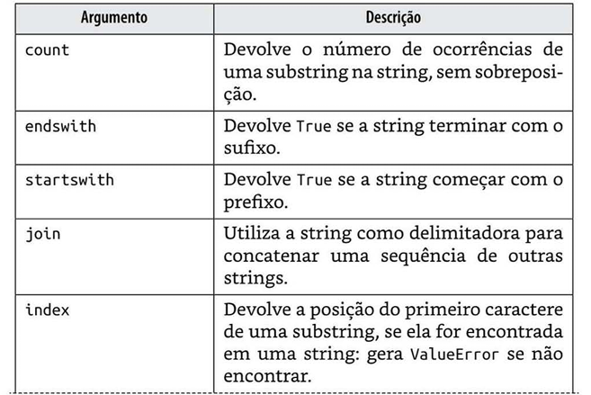
Métodos embutidos de string em Python

Slide 16
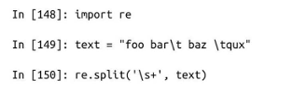

Manipulação de strings

Slide 17
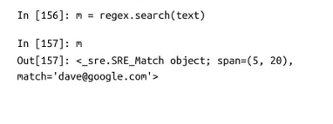
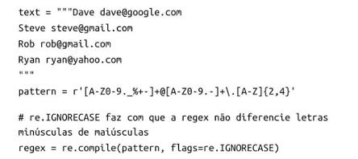

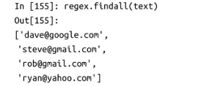

Manipulação de strings

Slide 18
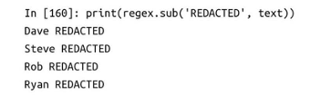

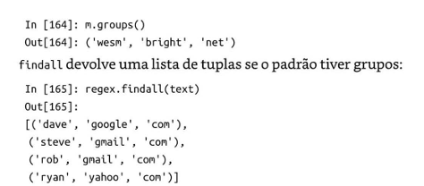

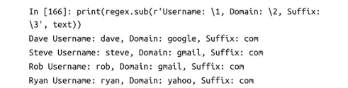
MANIPULAÇÃO DE STRINGS
Encontrar os endereços de email e, simultaneamente, segmentar cada endereço em seus três componentes: nome do usuário, nome do domínio e sufixo do domínio. Para isso, coloque parênteses em torno das par tes do padrão a fim de segmentá-lo:

Slide 19

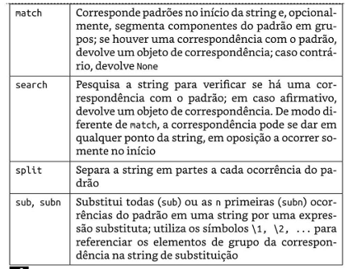
MANIPULAÇÃO DE STRINGS

Slide 20
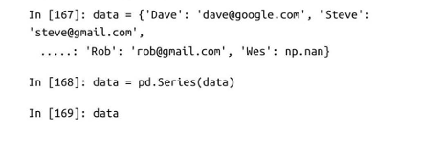
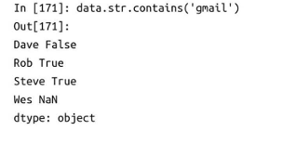
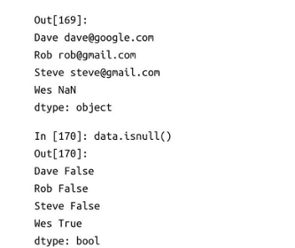
Funções de string vetorizadas no pandas

Slide 21
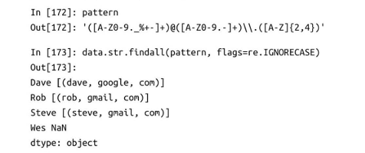
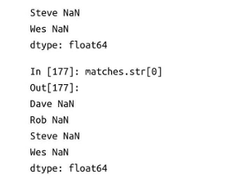
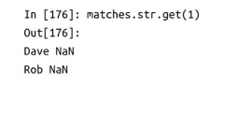
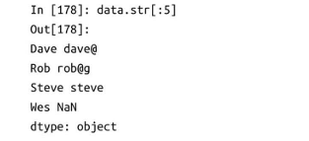
Funções de string vetorizadas no pandas

Slide 22
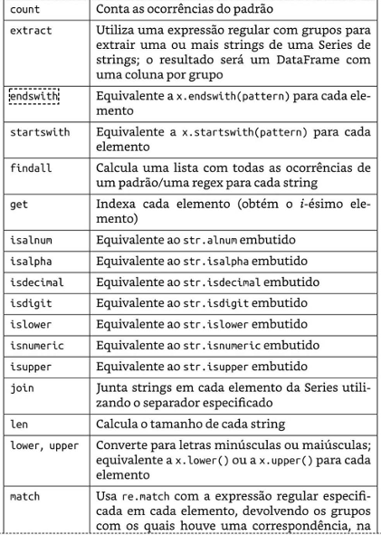
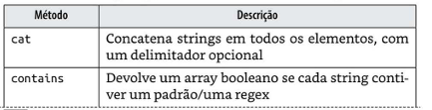
Listagem parcial dos métodos de string vetorizados

Slide 23
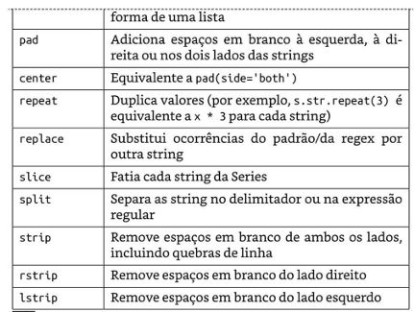
Listagem parcial dos métodos de string vetorizados

Slide 24


